Slide 1


Adquisición de Recursos TIC

Slide 2
Causas que Alertan al Proceso de Adquisición de Recursos TIC
Problemas del servicio con el proveedor actual.
El equipo computacional actual es obsoleto.
Saturación y falta de capacidad del equipo computacional.
Necesidad de incorporar nuevos sistemas de aplicación a la organización.
Equivocada decisión durante el proceso de selección del equipo actual.
Existen requerimientos de competitividad que no pueden ser logrados con la tecnología actual.
Existe la necesidad de cambiar la filosofía de operación de los sistemas actuales.

Slide 3
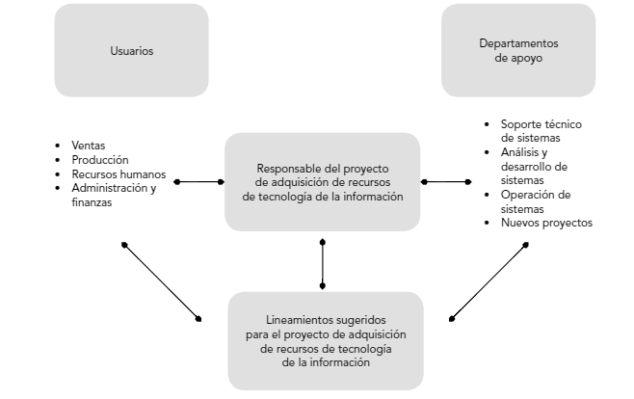
Participantes en un Proyecto de Innovación de los Recursos TIC

Slide 4
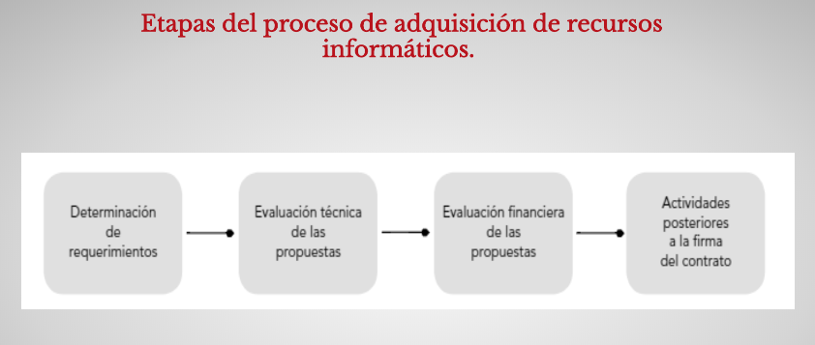

Slide 5
Actividades previas a la determinación de requerimientos
Conocimiento de la organización
En este paso previo que tiene que realizar el responsable del proyecto, es el conocimiento profundo de la organización que recibirá el servicio. Conocer todas las áreas funcionales de la organización.
Conocimiento de la organización implica conocer el plan estratégico del negocio. El cual debe contemplar por ejemplo: el índice o porcentaje de crecimiento del negocio estimado durante el horizonte de planeación del proyecto (HPP).
Plan de desarrollo de aplicaciones
Contar con un plan de desarrollo de aplicaciones a corto, mediano y largo plazo.
Conocer las aplicaciones que serán desarrolladas y que operarán en el nuevo sistema computacional durante el HPP.

Slide 6
Actividades previas a la determinación de requerimientos
Filosofía de aplicación o tipo de solución requerida
Conocer los aspectos tecnológicos requeridos para el desarrollo de las nuevas aplicaciones, como base de datos, lenguajes de programación y tecnologías deseadas en la solución, ya que las especificaciones de las mismas pueden modificar de manera sensible los requerimientos y restricciones a considerar.
La filosofía de operación que se desea con el nuevo sistema requiere un análisis de Tipo Solución que se implantará.
Requerimientos obligatorios y opcionales:
Obligatorios, deben de estar de forma obligada y necesaria:
Costo total y presupuesto máximo autorizado
Tiempo máximo de entrega o implantación requerida
Compatibilidad con los programas computacionales actuales, a fin de minimizar el esfuerzo de conversión de los programas a la nueva plataforma
El apoyo del proveedor durante la conversión de las aplicaciones
Características mínimas de rendimiento de las computadoras

Slide 7
Actividades previas a la determinación de requerimientos
Requerimientos obligatorios y opcionales
Opcionales se refieren al conjunto de características que son de gran ayuda y utilidad si se encuentran presente en el equipo o propuesta, pero de no ser así, no necesariamente la propuesta es descartada.
Alto grado de satisfacción de los usuarios finales
Disponibilidad de algún sistema de aplicación o paquete ya desarrollado para asegurar la implantación rápida y exitosa.
Características adicionales a las mínimas de rendimiento de las computadoras, solicitadas
Etc.

Slide 8
Evaluación técnica de las propuestas
Proceso mediante el cual el administrador del proyecto define y evalúa las características y los factores técnicos de las soluciones propuestas.
El resultado de esta evaluación técnica, sumado al resultado de la evaluación económica y financiera, constituye la plataforma de decisión de la solución a adquirir.

Slide 9
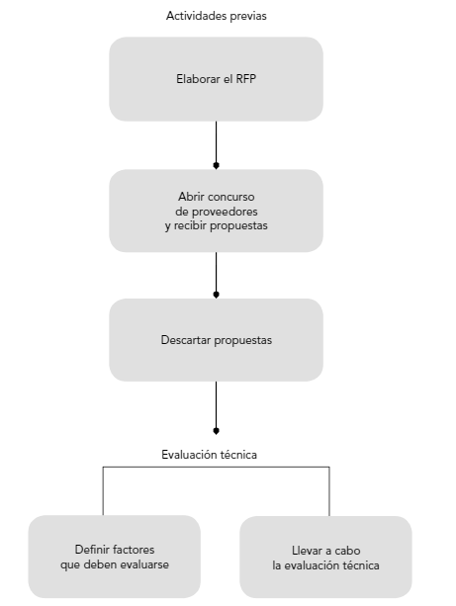
Elaboración de Solicitud de Propuestas (RFP --Request for proposal)

Slide 10
Elaboración y Solicitud de Propuestas
Documento que define los requerimientos de la organización respecto a la función realizado una vez que se han terminado los requerimientos obligatorios y opcionales.
Funciones que cumple el RFP:
Sirve como una propuesta del sistema que invita a los proveedores a participar en el concurso
Establece los primeros puntos de evaluación y negociación entre proveedores y organización
Constituye un documento que describe claramente las prioridades técnicas del sistema.

Slide 11
Elaboración y Solicitud de Propuestas
Componente de la estructura de RFP:
1. Introducción
Datos generales del responsable del proyecto
Fecha límite para recibir la propuesta por parte del proveedor
Fecha límite para que el proveedor realice las presentaciones y/o demostraciones de la propuesta.
Bases y lineamientos generales que serán utilizados para comparar los diferentes propuestas.
Breve descripción de la situación actual la compañía y de función de informática dentro de la misma

Slide 12
Elaboración y Solicitud de Propuestas
2. Requerimientos del sistema computacional
Requerimientos actuales vs propuestos
Requerimientos obligatorios vs opcionales
Información más detallada de las pruebas de benchmark o pruebas de efectividad que serán efectuadas a las soluciones propuestas que estarán concursando
Es decir, debe incluir toda la información relevante descrita en la sección de determinación de los requerimientos.

Slide 13
Elaboración y Solicitud de Propuestas
3. Formato de la propuesta que se recibirá de los proveedores concursantes, debe seguir un estándar dado. También debe incluir los siguientes parámetros:
3.1. Sistema o solución configurada, debe incluir descripción técnica detalla de la solución propuesta y capacidades de crecimiento del sistema (escalabilidad). Debe contener manuales técnicos y Diagramas esquemáticos de la configuración propuesta.
3.2.Requerimientos de instalación, incluye:
Espacio físico que ocupa el equipo
Instalaciones eléctricas y equipos reguladores de voltaje
Temperaturas ambientales y equipos de refrigeración
Requerimientos especiales, como piso falso equipo de control de humedad etc.

Slide 14
Elaboración y Solicitud de Propuestas
3.3. Soporte del proveedor
Soporte para el entrenamiento del personal y calendario de cursos, incluyendo su costo
Personal de soporte idóneo para el mantenimiento de la solución propuesta
Inventario de equipos de respaldo compatibles
Apoyo y experiencia para convertir aplicaciones y los programas de aplicaciones actuales al nuevo equipo computacional
3.4. Información de costos:
Toda la información económica y financiera de las propuestas. Ello comprende Precios, plazos de pago, opciones de compra.
3.5. Condiciones del contrato
Se especifican en formatos fijos que el proveedor anexa y son elaborados por el departamento legal y jurídico de la compañía.
3.6. Nivel o grado de cumplimiento de todos los requerimientos
Debe estar incluida en la propuesta entregada en forma expresa y por separado.

Slide 15
Elaboración y Solicitud de Propuestas
4. Abrir concurso de proveedores
Luego de elaborado el documento que contiene todas las especificaciones descritas se entrega formalmente a cada uno de los proveedores que desean concursar. Importante que se debe invitar al concurso a todos los proveedores posibles, permite una franca competencia.
5. Descartar propuestas
Descartar todas las propuestas que no cumplen con los requerimientos obligatorios. Para evitar hacer análisis técnico y financiero de todas las propuestas presentadas.

Slide 16
Evaluación de Propuestas
6. Factores que deben evaluarse (H/S/Proveedor), importante la definición correcta de los factores que han de considerarse para realizar la evaluación técnica. De acuerdo al grado de cumplimiento de dichos factores, se tomará la decisión final.
-Factores de Hardware, Características del equipo o los equipos que será necesario adquirir para que pueda operar la solución propuesta.
- Factores Software, se refiere a las características de los diferentes tipos de software que se requieren en la solución.
Software de Sistemas: Operativos, software de comunicación, administradores de bases de datos.
Paquetes especiales, Simuladores, análisis financieros, Programación lineal, manejador de proyectos, análisis estadísticos. También para áreas funcionales, contabilidad, CxC, CxP, etc
La posibilidad y facilidad que todo el software que se desarrolle o se adquiera, sea abierto transportable fácilmente a diferentes plataformas, escalable, modular. Recordemos que casi siempre el software de aplicación tiene un ciclo de vida útil superior a de las plataformas.

Slide 17
Evaluación de Propuestas
7. Factores de proveedores
7.1. Generalidades del Proveedor
Situación económica y financiera
Representación mundial y regional
Profesionalismo y preparación de los vendedores o asesores.
Tiempo de entrega de la solución y futuras ampliaciones
Calidad de la documentación y manuales disponibles
Calidad y cantidad de personal capacitado de tiempo completo disponible.
Tiempo promedio en atención, % de sistema funcionando., 24*365
Equipos de respaldo
Apoyo durante la conversión de aplicaciones
Facilidad de iniciar la conversión de aplicaciones antes de la llegada del equipo, a fin de reducir el tiempo y costo.
.

Slide 18
Evaluación de Propuestas
7. Factores de proveedores
7.2. Apoyo a la capacitación
Capacitación al personal de las áreas de investigación y soporte.
Capacitación en el área de programación y análisis.
Capacitación a operadores .
Capacitación a usuarios finales.

Slide 19
Evaluación de Propuestas
8. Evaluación técnica de las propuestas
-Método de factores ponderados, asignar peso a cada uno de los factores de hardware, software y del proveedor, calificando de acuerdo a la medida en que cumple con el factor considerado
Factor | Peso | Solución 1 | Solución 2
 |  | Calificación | Calificación
A | 30 | 10 | 8
B | 20 | 8 | 10
C | 50 | 9 | 7
Puntos Totales |  | 910 | 790

Slide 20
Evaluación de Propuesta
9. Evaluación financiera de las propuestas
9.1. Alternativas de adquisición y financiamiento
-Renta
-Compra
-Arrendamiento financiero

Slide 21
Evaluación financiera de las propuestas
9. Evaluación financiera de las propuestas
9.1. Alternativas de adquisición y financiamiento
9.1.1. Renta: Proceso por el cual el usuario toma en renta el equipo del proveedor por un periodo definido como obligatorio.
No implica un desembolso Inicial de dinero, facilita la operación desde un punto de vista Financiero.
La Renta, por lo general es más costosa si el equipo se emplea por largo periodo.
Las rentas están sujetas a incrementos por el proveedor.
Es muchos países es deducible de impuestos.
La renta brinda las opciones de:
Cancelar Contrato y devolver equipo
Renovar el periodo de renta. Conseguir un descuento sustancial.
Ejercer opción de compra.

Slide 22
Evaluación financiera de las propuestas
9.1.2. Compra: Es la compra de equipo computacional.
Es el método más barato cuando se requiere el equipo por largos periodos.
No existen incrementos de pagos.
Si la Solución adquirida no es la adecuada, resulta el método más caro.
Es más fácil que el equipo caiga en la obsolescencia debido al compromiso a largo plazo.
Posibles Incentivos fiscales por la Inversión en tecnología.
9.1.3. Arrendamiento financiero :Se denomina leasing o arrendamiento financiero al alquiler de un bien con derecho a compra al final del contrato. Actúa un tercero, una arrendadora. Es usual que el usuario pague el mantenimiento al proveedor.

Slide 23
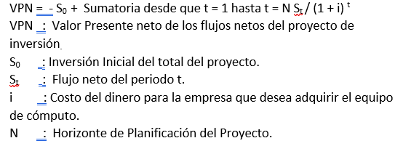
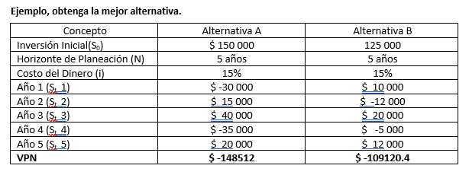
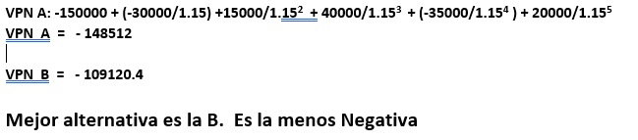
9.2. Evaluación Económica de Propuestas. Método de Flujos de Efectivos Descontados.

Slide 24
Actividades posteriores a la firma del contrato
10. Criterios de decisión y negociación final
La decisión final es un proceso que requiere de mucho cuidado y depende del esquema o línea de pensamiento del responsable del proyecto y de la dirección o gerencia general.
Tener siempre presente que la alternativa más barata no siempre es la más conveniente.
Respetar el método y criterios de evaluación escogido y anunciado para la selección:
¿la que cumple con requisitos obligatorios?
¿La de mejor propuesta económica?
¿La del mejor valor?
Se requiere que el administrador o responsable del proyecto justifique al detalle alguna alternativa considerada.
Finalmente, luego de tomada la decisión final, culminan las negociaciones con el proveedor y la firma del contrato, que se recomienda sea revisado por el área legal.

Slide 25
Actividades posteriores a la firma del contrato
Actividades posteriores a la firma del contrato
La importancia de conocer y planificar adecuadamente estas actividades, aseguran la implantación correcta del proyecto de innovación tecnológica
Capacitación y cursos
Conversión de programas actuales y desarrollos de nuevas aplicaciones
Traslado de información al nueva solución

